Slide 2
Naše dejavnosti
Sanacije kopalnic
Oljne peči
Plinske peči
Peči na drva
Peči na pelete
Toplotne črpalke
Sončni kolektorji
Klime
Kotlovnice za večje sisteme
„Ni da ni da nebi znali zmontirati“

Slide 3
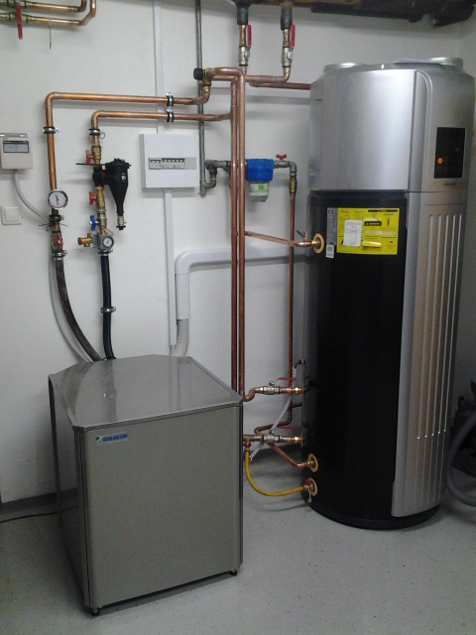
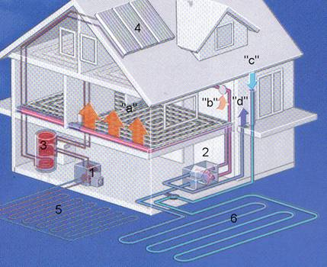
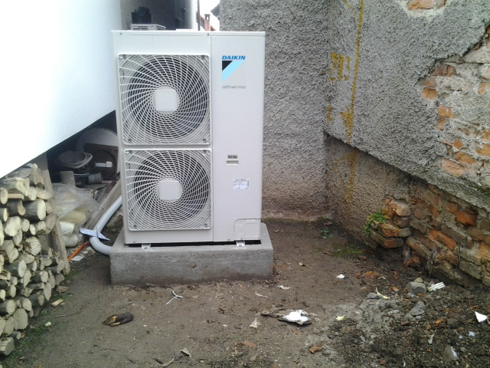
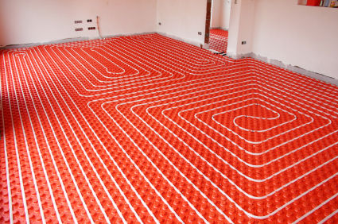
OGREVANJE HIŠE Z TALNIM GRETJEM IN TOPLOTNO ČRPALKO

Slide 4
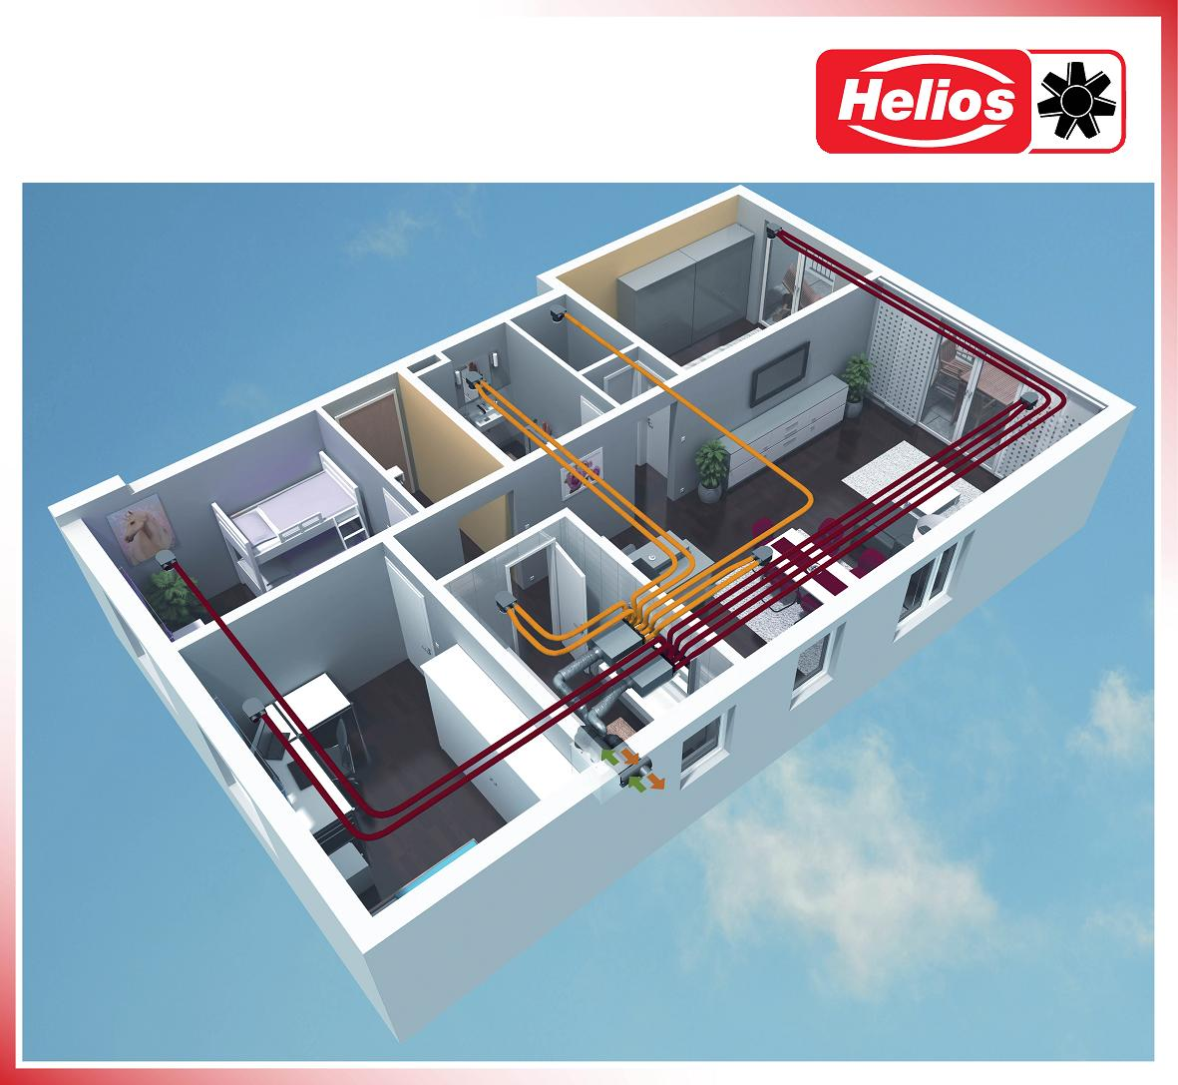
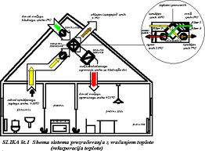
PREZRAČEVALNI SISTEM Z REKUPERACIJO

Slide 5
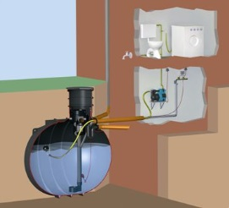
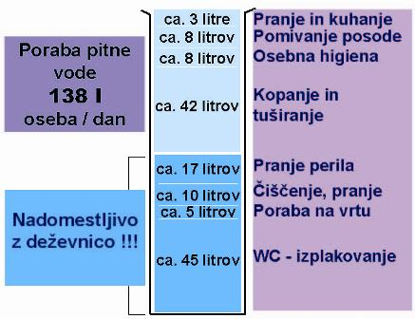
ZBIRANJE DEŽEVNICE

Slide 6
Referenčni objekti
Poslovna stavba POP TV
Poslovna stavba NLB LEASINGA
GOSPODARSKA ZBORNICA SLOVENIJE
TOVARNA BIOIKS
Poslovna stavba KOBI INTERIERI
Stanovanjsko naselje STUDENEC IVANČNA GORICA(30 stanovanj)
Naselje hiš BREZOVI TROJČKI na brezovici (23 hiš)
Naselje hiš DOBROVA (12 hiš)
Poslovna stavba M&M INTERCOM
IN ŠE MNOGO DRUGIH PRIVAT STRANK(3000-4000)

Slide 7
VIZIJA
Cilj našega podjetja je da storitve opravljamo kvalitetno in v dogovorjenem času.
Iščemo fizične in pravne osebe ki potrebujejo kvalitetno opravljeno storitev.

Slide 8
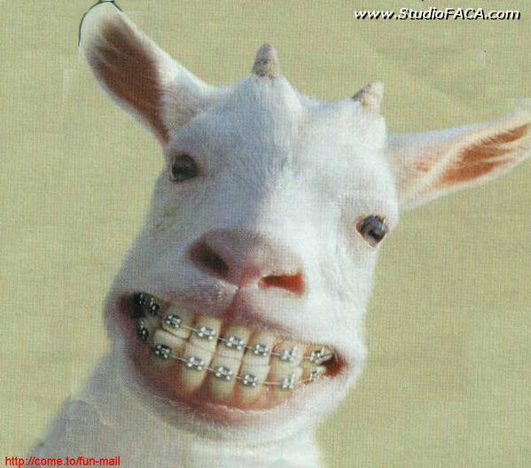
HVALA ZA POZORNOST
Gašper Suša

